Slide 1

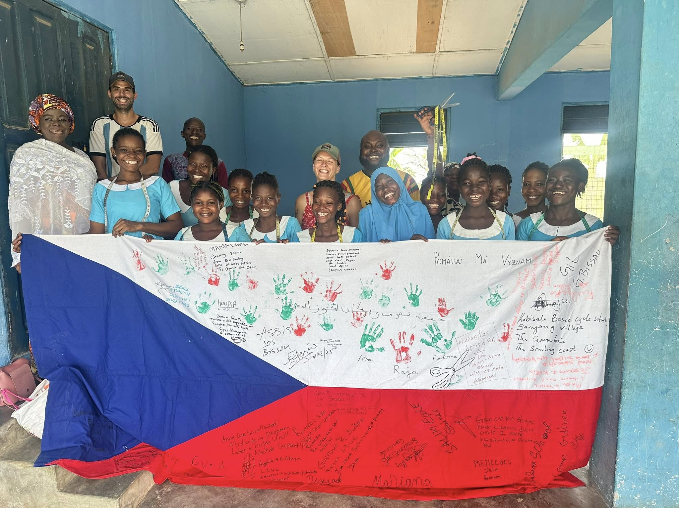
HUMANITAS AFRIKA
VÝROČNÍ ZPRÁVA
2025
25 let společné cesty · 2000–2025
Propojení lidé. Sdílené příběhy. Společná budoucnost.
[DOPLNIT HLAVNÍ TITULNÍ FOTOGRAFII]
Doporučená fotografie: autentická skupinová
fotografie zachycující spolupráci, komunitu nebo
vzdělávací aktivitu. Horizontální formát,
min. 1600 × 900 px.
Humanitas Afrika, o.p.s. · Praha · vydáno 2026
Notes:
Titulní strana. Fotografie: horizontální, min. 1600×900 px, autentická komunitní aktivita. Nutný souhlas zobrazovaných osob. Uveďte autora fotografie. POZOR: rok zprávy = 2025 (období), vydání 2026 – ověřte, který rok má být na titulní straně.

Slide 2
NAŠE FILOZOFIE
UBUNTU
„Lidskost vůči druhým.“
Ubuntu je africká filozofie jednoty, sounáležitosti a vzájemné závislosti. Je dlouhodobou vůdčí filozofií Humanitas Afrika: vírou v odolnost a jednotu našeho společného lidství tváří v tvář všem nepříznivým okolnostem.
Naše heslo
Konektivita · Solidarita · Pohostinnost
Jsem, protože jsme.
Humanitas Afrika, o.p.s.
2
Notes:
Vizuální motiv: propojené kruhy = komunita Ubuntu. Volitelně lze bílý kruh nahradit kruhovým výřezem fotografie komunitní akce.

Slide 3
OBSAH
Mapa výroční zprávy
01
Slovo vedení
4
02
Humanitas Afrika v kostce
5
03
6
04
Mapa působení
7
Rok v číslech
05
Aktivity v České republice
8-12
06
Ubuntu Is Parada
13
07
Dobrovolnictví
14
08
Projekty v Africe
15-18
09
Finanční část
19–20
10
Řízení, plány, poděkování
21–23
Humanitas Afrika, o.p.s.
3
Notes:
Čísla stran ověřte po finálním doplnění nebo odebrání slidů.

Slide 4
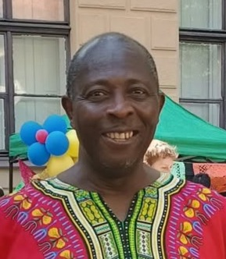
SLOVO VEDENÍ
Rok odolnosti, naděje a optimismu
Zdravíme naše rodiny a přátele,
rok 2025 byl velmi důležitým milníkem v historii Humanitas Afrika. Oslavili jsme 25 let od založení organizace a nepřetržitého, významného působení.
Každý rok přináší nové příběhy a rok 2025 nebyl výjimkou. Měl podobu radosti našich studentů, kteří se dostali na vysokou školu, šicích strojů, jež našly nový domov v Ghaně, setkávání Čechů a Afričanů na multikulturních akcích i stovek drobných okamžiků, kdy jsme mohli propojit, poradit nebo podat pomocnou ruku.
[DOPLNIT PORTRÉT]
Afrikatu Kofi Nkrumah, Ředitel o.p.s.
Humanitas Afrika, o.p.s.
4
Notes:
Zdrojový text je podepsán kolektivně („Tým Humanitas Afrika“). OVĚŘIT, kdo bude uveden jako autor úvodního slova a doplnit portrét (souhlas není třeba u statutárního zástupce v rámci výroční zprávy, přesto doporučujeme jej mít).

Slide 5
KDO JSME
Humanitas Afrika v kostce
Kdo jsme
Kde působíme
Obecně prospěšná společnost působící v České republice od roku 2000. Sídlo: Praha 8 – Libeň.
Česká republika, Ghana a Keňa. Spolupracujeme s Afričany žijícími v Česku, v Africe a v diaspoře.
Co děláme v Česku
Co děláme v Africe
Budování mostů porozumění mezi Afričany a Čechy, propojování lidí a vytváření kontaktů, propagace africké kultury prostřednictvím kulturních festivalů a dalších akcí, pořádání workshopů a vzdělávacích programů pro školy, kurzy afrických jazyků.
Patronství školáků, vzdělávání a odborná příprava, projekty na podporu žen, komunitní centrum a krejčovská dílna v Obomu.
Humanitas Afrika, o.p.s.
5
Notes:
Údaje pocházejí z webu organizace, nikoli ze zdrojového Word dokumentu. Před publikací ověřit.

Slide 6
ROK V ČÍSLECH
Rok 2025 v číslech
25
7
5
3.
let nepřetržitého
působení (2000–2025)
videí zveřejněných na
kanálu Ubuntu Is Parada
šicích strojů odeslaných
do Ghany (listopad 2025)
ročník festivalu hudby
a jídla ve Smiřicích
7
5000
60
15
kulturních a vzdělávacích akcí
účastníků našich akcí
podpořených dětí v Ghaně a Keni
dobrovolníků a spolupracovníků
Humanitas Afrika, o.p.s.
7
Notes:
Každá karta je samostatný editovatelný objekt. Ověřená čísla: 25 let, 7 videí, 5 šicích strojů, 3. ročník festivalu. Ostatní doplnit z evidence organizace.

Slide 7
MAPA PŮSOBENÍ
Most mezi Českem a Afrikou
ČESKÁ REPUBLIKA
AFRIKA
Praha · Pardubice · Smiřice
Ghana (Obom) · Keňa
Kulturní a vzdělávací akce,
knihovna, workshopy, kurzy jazyků
Patronství školáků, odborná příprava,
podpora žen, komunitní centrum
Humanitas Afrika, o.p.s.
8
Notes:
Zvažte nahrazení abstraktní grafiky jednoduchou obrysovou mapou. Nepoužívejte klišé (silueta akácie, západ slunce).

Slide 8
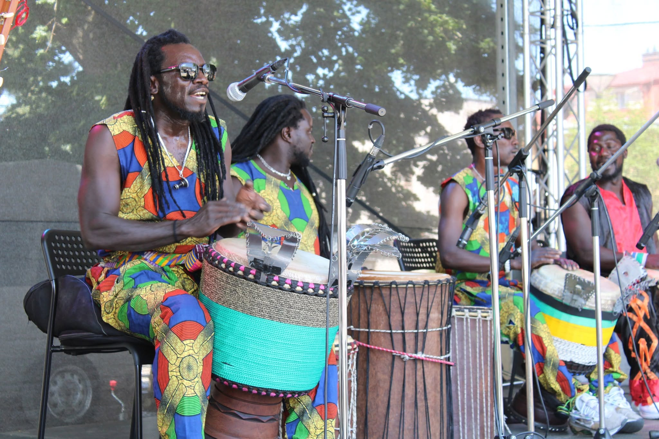
01
Aktivity v České republice
Kulturní diplomacie, komunita, vzdělávání
Humanitas Afrika, o.p.s.
9
Notes:
Předělový slide. Fotografie bude vložena přes celý pravý panel funkcí Změnit obrázek.

Slide 9
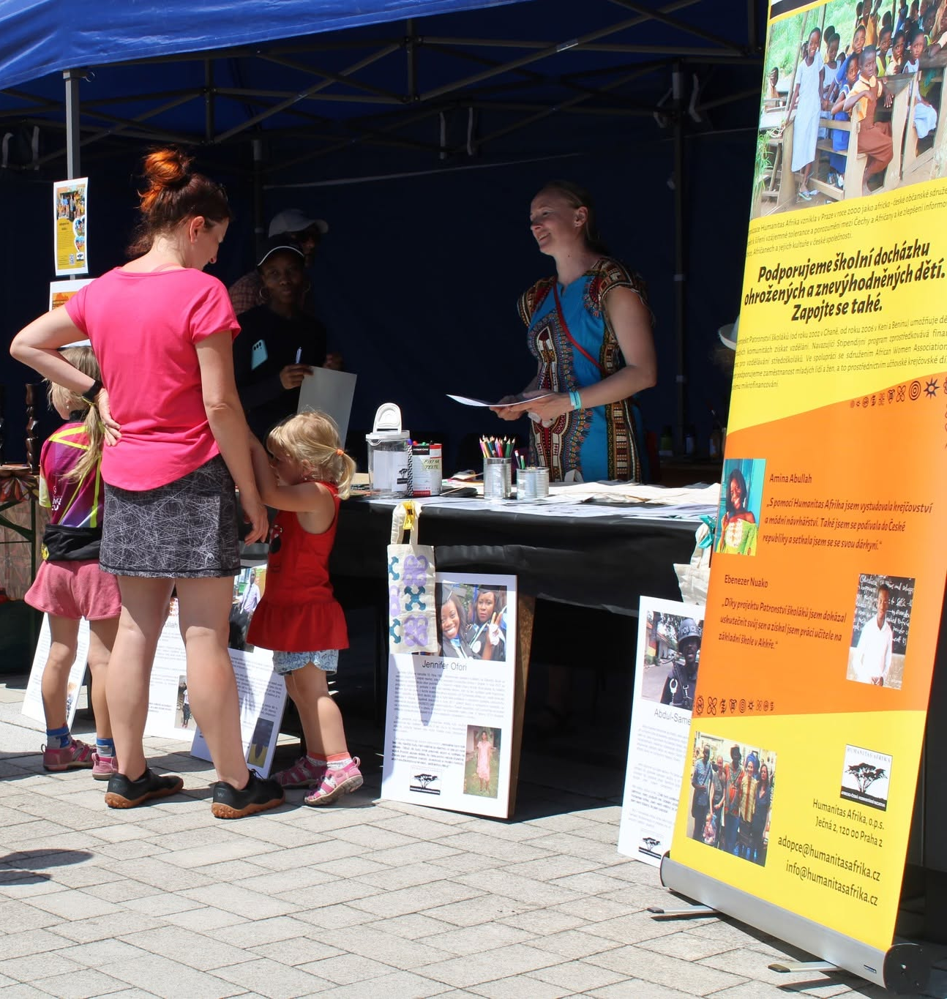
KALENDÁŘ ROKU
Rok 2025 · první pololetí
Únor
První spolupráce s Národním filmovým archivem během festivalu Afrofilm.
Březen
Výkonné zasedání organizace. Mezicírkevní dialog a večeře na pozvání Ahmadiyya Society v Praze.
Květen
Den marockého kulturního dědictví. Multikulturní týden Jarmark v Pardubicích – první účast. Diplomatická recepce ke Dni Afriky (MZV ČR).
Červen
3. ročník Mezinárodního festivalu hudby a jídla ve Smiřicích. Zahájení konference ECAS v Praze.
Humanitas Afrika, o.p.s.
10
Notes:
V českém zdroji není u některých akcí uveden měsíc jednoznačně (Pardubice, Den Afriky). Podle anglické verze spadají do května – OVĚŘIT.

Slide 10
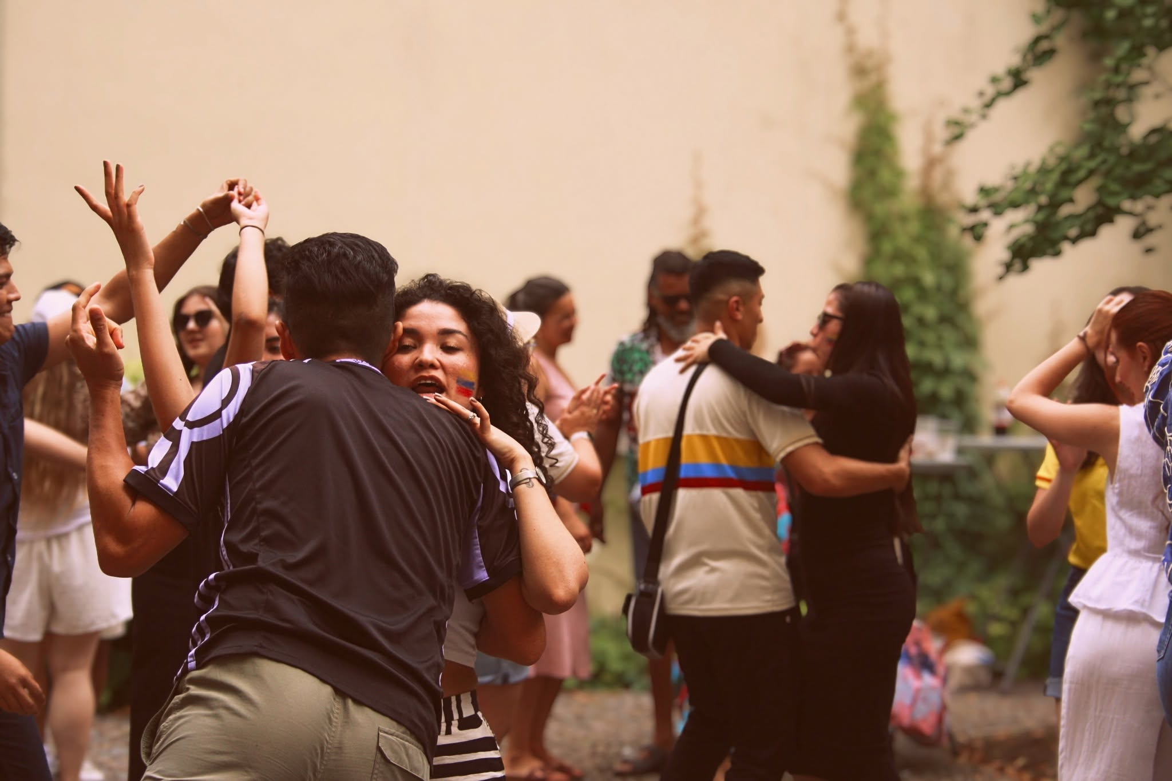
KALENDÁŘ ROKU
Rok 2025 · druhé pololetí
Červenec
Diplomatická recepce marockého velvyslance ke Dni trůnu. Oslavy kolumbijského dne nezávislosti a Kolumbijský kulturní den.
Září
Čtení z díla mladé keňské spisovatelky Wanjiru Koinange – poprvé v Praze.
Říjen
Spolupráce s ARTE na přípravě epizody o kuchyni Pobřeží slonoviny natáčené v Praze.
Listopad
Koncert korejského orchestru Dabyeot. Mezinárodní charitativní trh DSA. Výstava replik kolumbijského zlata. Výroční setkání v Ubuntu Café.
Humanitas Afrika, o.p.s.
11
Notes:
V českém zdroji není u některých akcí uveden měsíc jednoznačně (Pardubice, Den Afriky). Podle anglické verze spadají do května – OVĚŘIT.

Slide 11
PARTNERSTVÍ
Kulturní diplomacie a spolupráce
Rok 2025 přinesl několik prvních spoluprací. Humanitas Afrika propojovala české instituce, zahraniční zastupitelské úřady a komunity žijící v Česku.
Instituce
Národní filmový archiv · Ministerstvo zahraničních věcí ČR · město Smiřice · ECAS
Zastupitelské úřady
Marocké velvyslanectví · Kolumbijské velvyslanectví · Asociace diplomatických manželek (DSA)
Komunity a spolky
Ahmadiyya Society · Kolumbijská komunitní asociace v ČR · Multikulturní týden Jarmark
Média a kultura
ARTE (Francie/Německo) · Wanjiru Koinange (Keňa) · orchestr Dabyeot (Korea) · Ubuntu Café
Humanitas Afrika, o.p.s.
12
Notes:
Nedoplňujte partnery, kteří ve zdrojovém dokumentu nejsou. Loga vkládejte až po písemném souhlasu partnera.

Slide 12
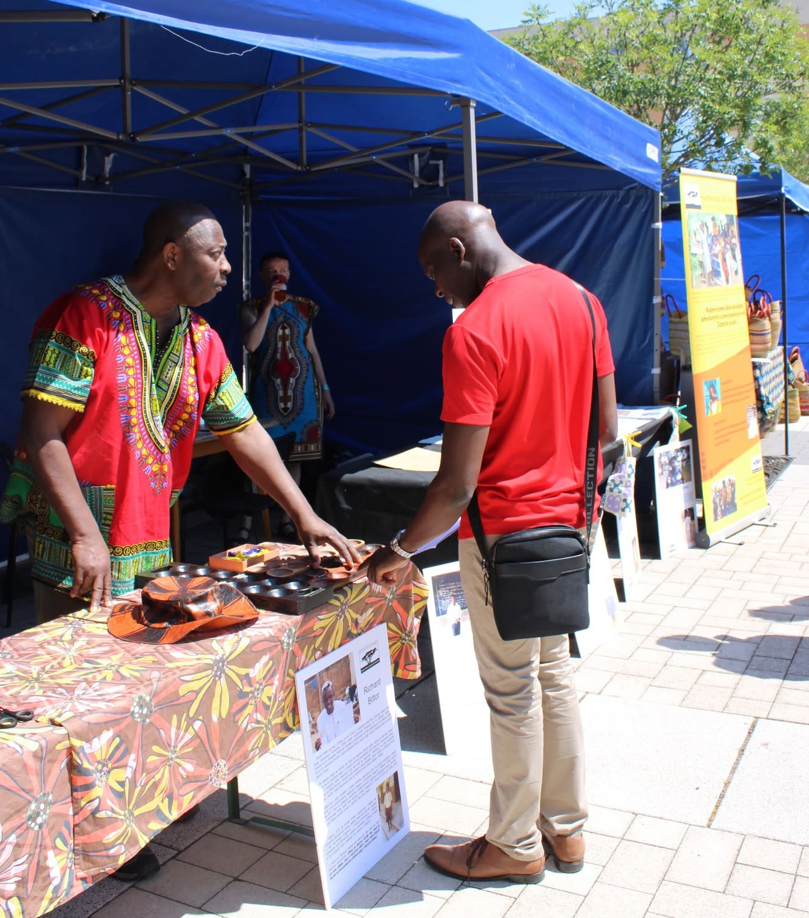

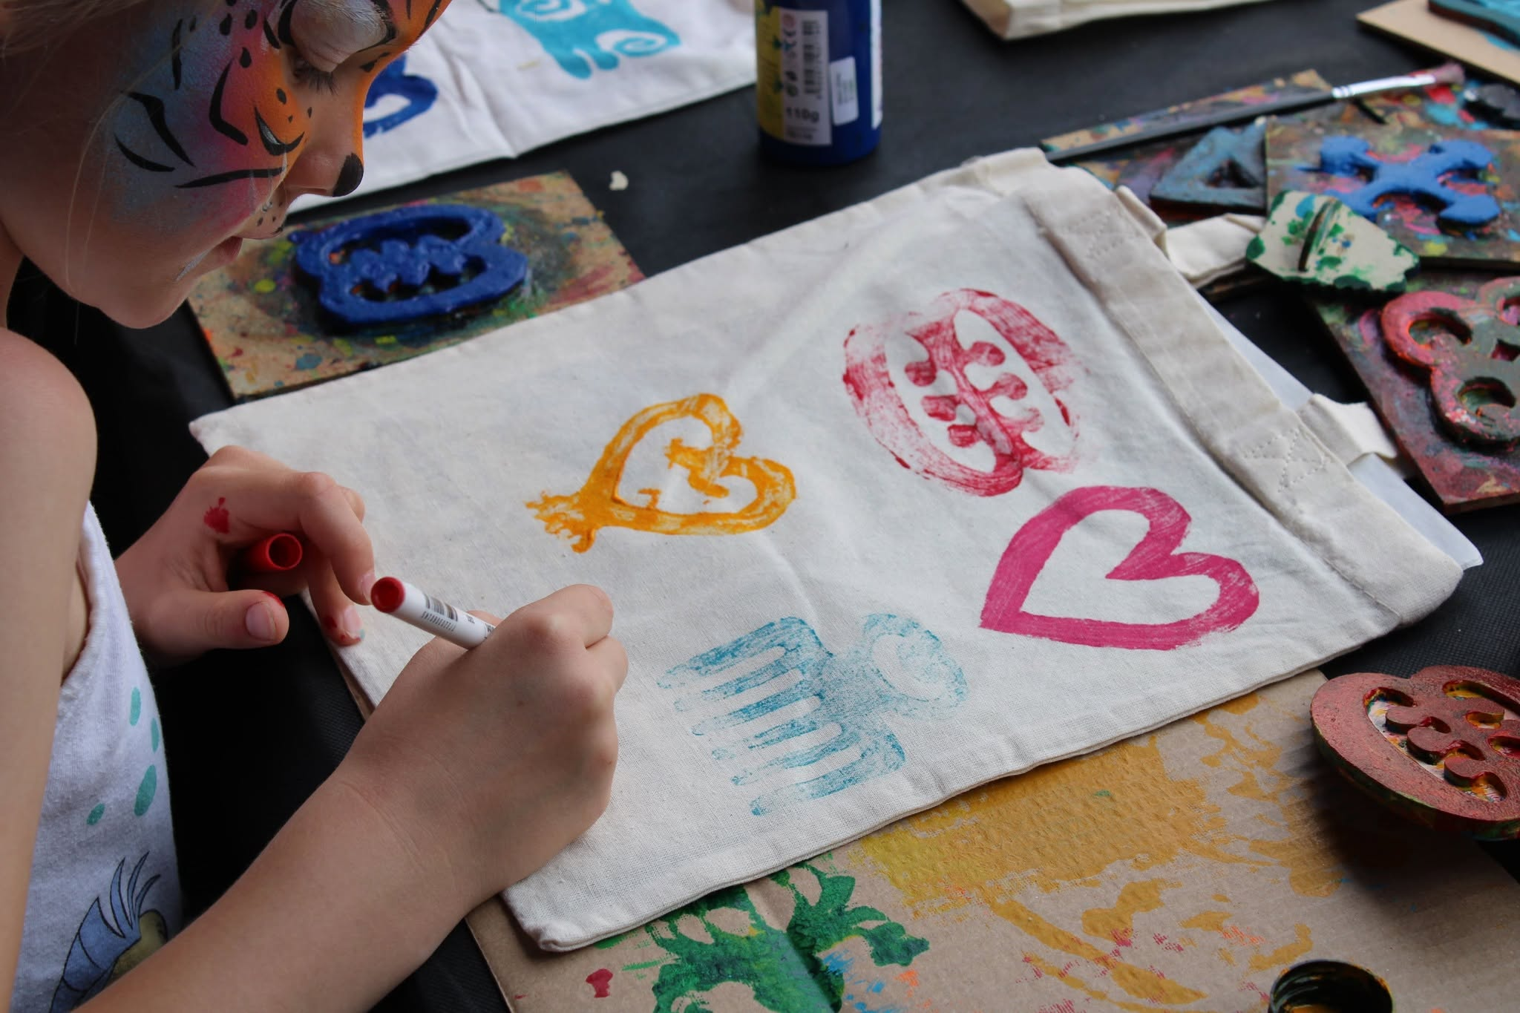
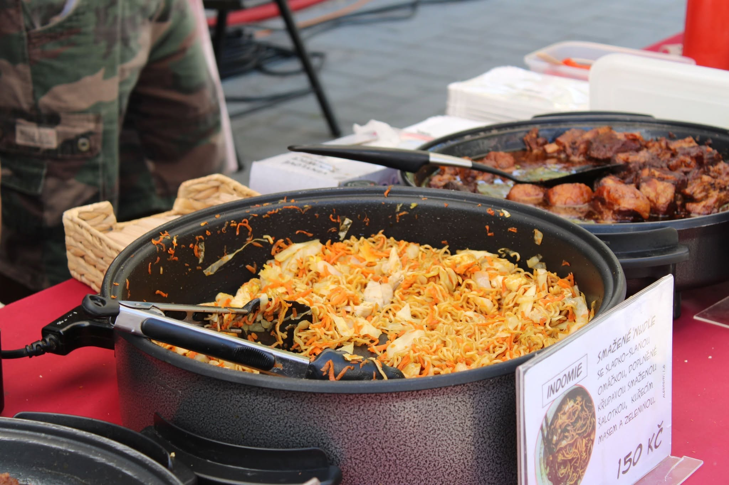
VYBRANÁ AKCE
Mezinárodní festival hudby a jídla, Smiřice
3.
ročník festivalu
Festival jsme uspořádali v červnu 2025 ve spolupráci se starostou a městskou radou města Smiřice. Akce propojuje hudbu, jídlo a setkávání kultur – model spolupráce s obcí, který chceme rozvíjet dál.
PŘES 2000 NÁVŠTĚVNÍKŮ · 70 ÚČINKUJÍCÍCH
Humanitas Afrika, o.p.s.
13
Notes:
Galerie tří fotografií. Zachovat poměry stran, neprotahovat obrázky. Doplnit popisky a kredity.

Slide 13




ONLINE
Ubuntu Is Parada
Kanál na YouTube, kterým Humanitas Afrika zvyšuje svou viditelnost. V roce 2025 jsme zveřejnili sedm videí.
Multikulturní týden v Pardubicích
Festival Afrofilm v Praze
Festival hudby a jídla ve Smiřicích
Kolumbijská oslava nezávislosti a kulturní akce
Projekt šití oděvů v Obomu
Marocké kulturní dědictví a Den trůnu
Výstava replik kolumbijského zlata
youtube.com/@ubuntuisparada
QR kód vede na kanál Ubuntu Is Parada
Humanitas Afrika, o.p.s.
14
Notes:
Náhledy videí použijte pouze z vlastního kanálu organizace. Před exportem ověřte funkčnost QR kódu i odkazu.

Slide 14
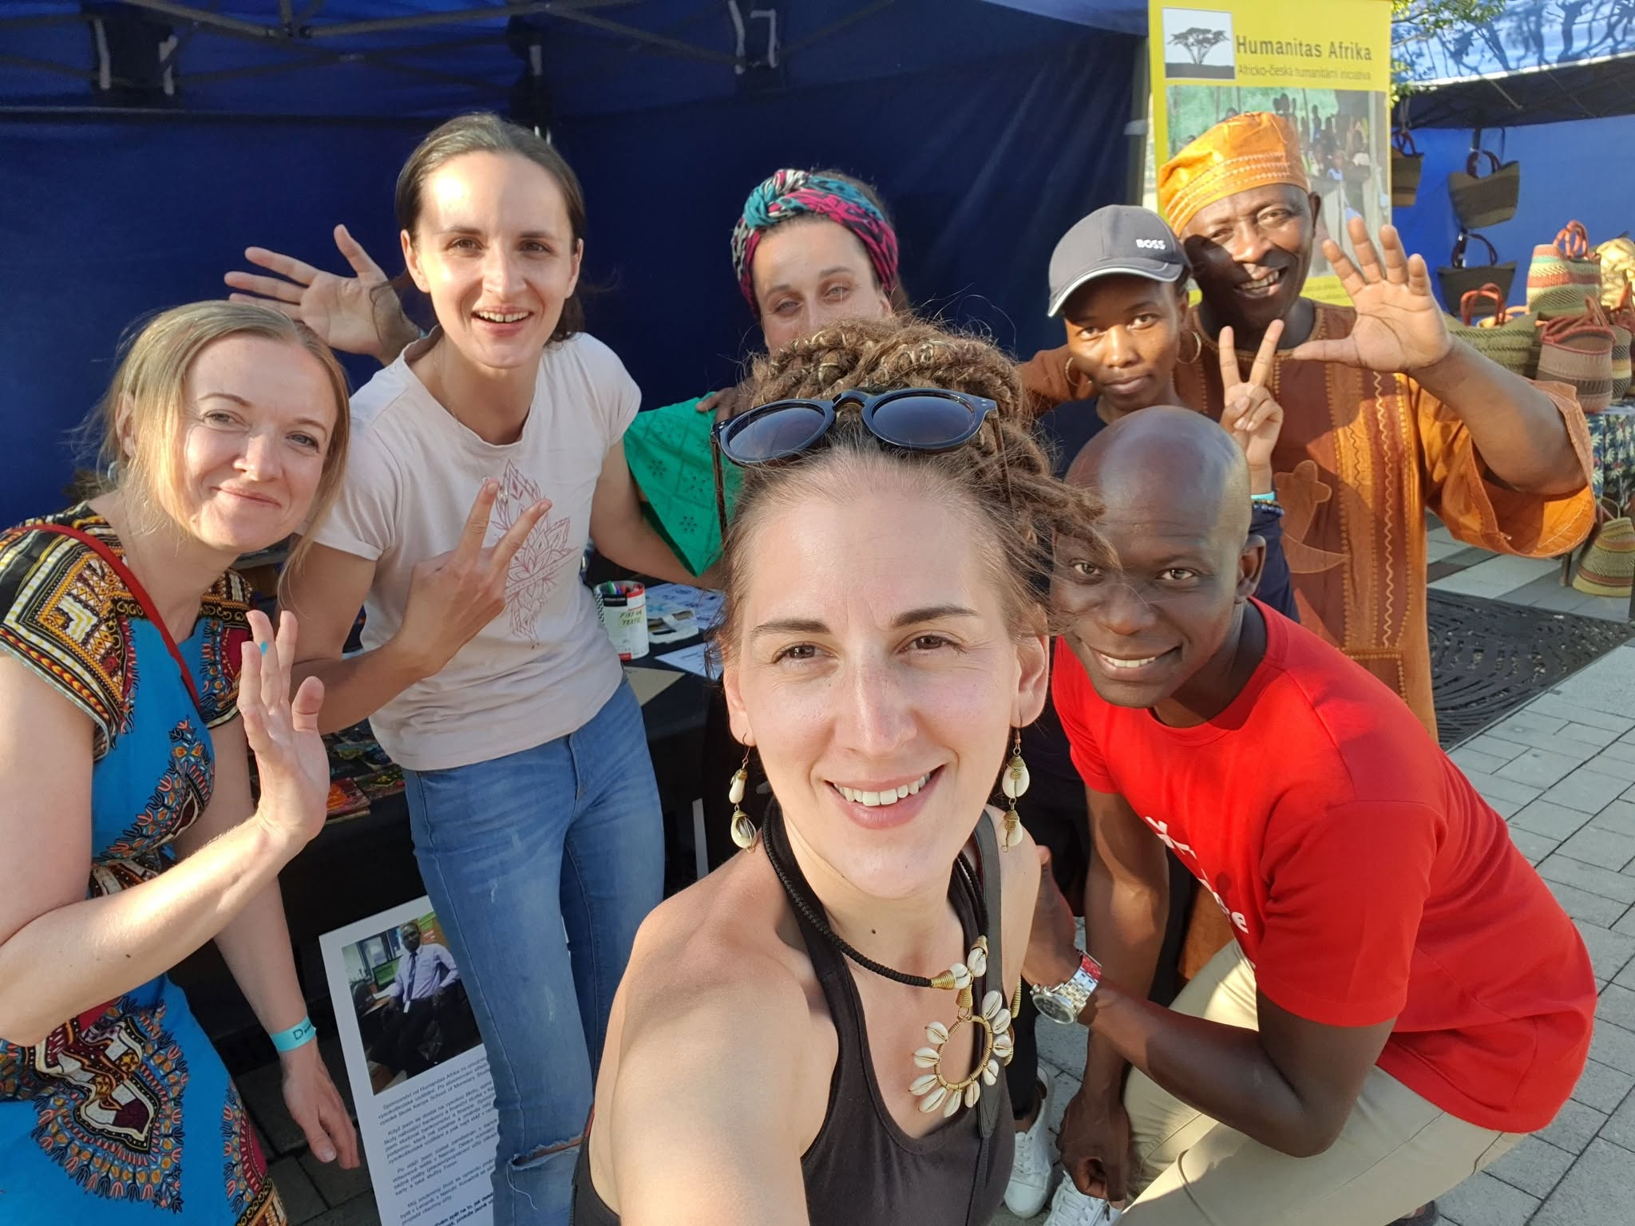
LIDÉ
Dobrovolnictví a komunita
Živá, kulturně bohatá a rozmanitá rodina Humanitas Afrika přivítala nového člena. Ludmila Pozdílková, dynamická a nadšená mladá česká studentka, se stala nejnovějším členem našeho týmu v České republice.
„Práci Humanitas Afrika udržuje odhodlání a nasazení našich členů, dobrovolníků, patronů, přátel a příznivců, které všechny spojuje duch Ubuntu.“
[DOPLNIT FOTOGRAFII TÝMU]
Skupinová fotografie týmu a dobrovolníků
při společné práci. Horizontální formát.
Souhlas všech zobrazovaných osob.
Hledáme nové dobrovolníky · humanitasafrika.cz/cs/dobrovolnictvi-staze
Humanitas Afrika, o.p.s.
15
Notes:
Jméno dobrovolnice je uvedeno ve zdrojovém dokumentu. Před publikací potvrďte její souhlas se jmenovitým uvedením a případnou fotografií (GDPR).

Slide 15
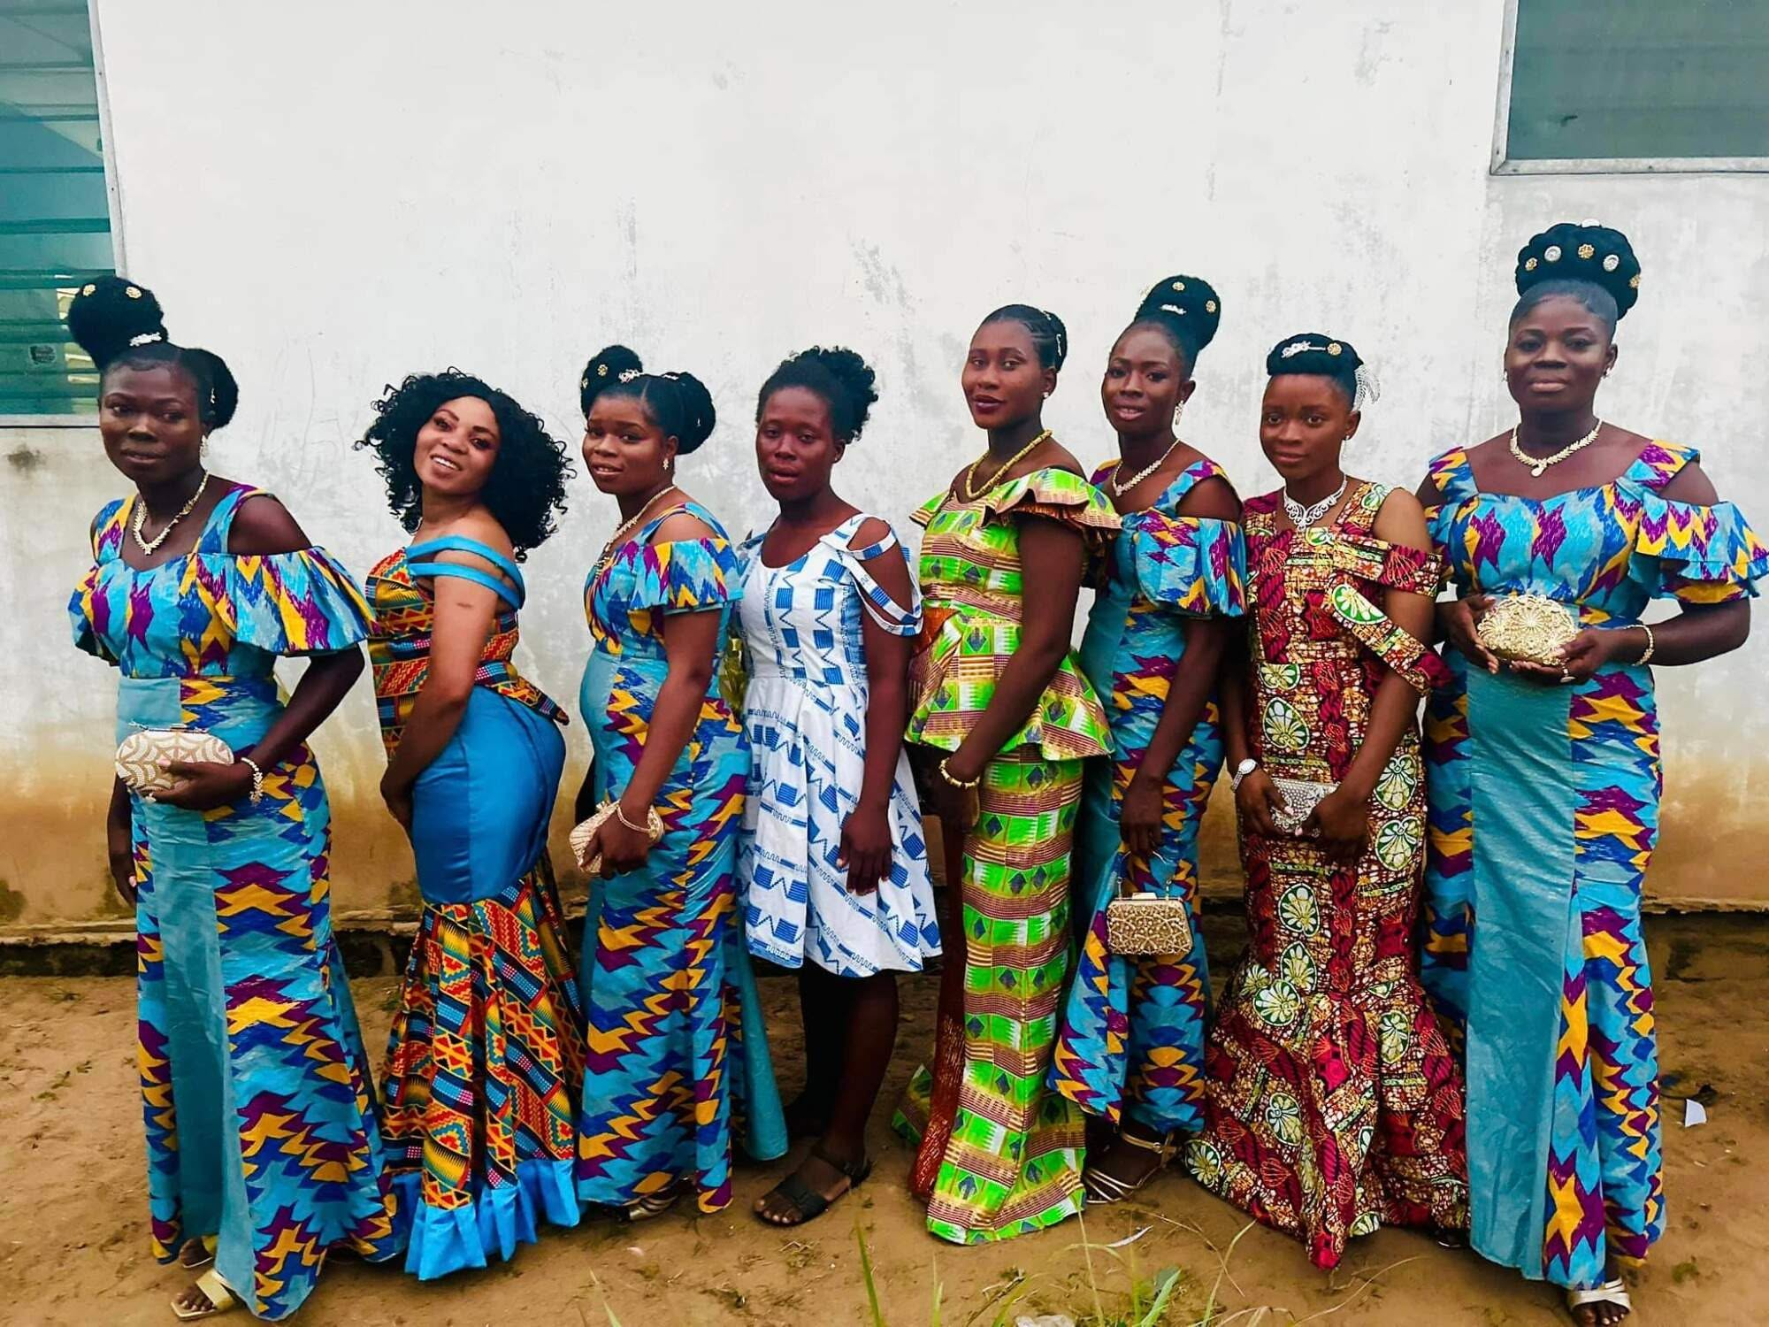
02
Projekty v Africe
[DOPLNIT FOTOGRAFII PROJEKTU]
Účastníci při konkrétní činnosti,
nikoli pouze skupinové pózování.
Zachovat důstojnost zobrazovaných osob.
Ghana a Keňa · vzdělávání, odborná příprava, podpora žen
Humanitas Afrika, o.p.s.
16
Notes:
Nepoužívejte anonymní fotografie chudoby ani exotizující záběry. Fotografie dětí pouze s doloženým souhlasem.

Slide 16
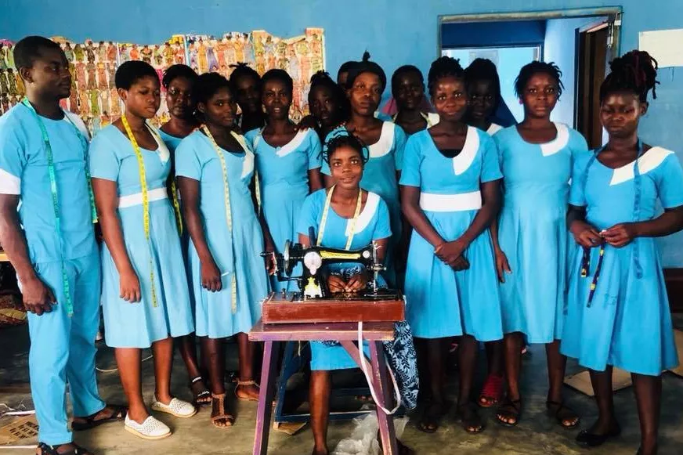
GHANA · OBOM
Krejčovská dílna a šicí stroje
Zahájili jsme kampaň na sběr použitých šicích strojů pro projekt šití oděvů v Obomu. V listopadu 2025 byla první várka pěti strojů, darovaných našimi patrony a veřejností v České republice, úspěšně odeslána do Ghany. V iniciativě pokračujeme a vítáme další podporu.
1
2
3
4
[DOPLNIT FOTOGRAFII PROJEKTU]
Doporučeno: účastnice dílny při práci
u šicího stroje. Vertikální nebo
horizontální formát, min. 1600 px.
Souhlas se zveřejněním nutný.
Sběr strojů v ČR
Přeprava do Ghany
Dílna v Obomu
Odborná příprava
5 šicích strojů odesláno (listopad 2025) · 17 PROŠKOLENÝCH ŽEN
Humanitas Afrika, o.p.s.
17
Notes:
Procesní diagram je pracovní vizualizace kroků popsaných ve zprávě. Pokud neodpovídá skutečnosti, upravte popisky.

Slide 17
GHANA · KEŇA
Vzdělávání a odborná příprava
Navzdory mnoha výzvám, kterým čelí malé nevládní organizace, jsme pokračovali v přispívání na projekty vzdělávání a odborné přípravy znevýhodněných dětí v Ghaně a Keni.
Ghana
Keňa
Organizaci v Ghaně zastupuje pan Emmanuel Hayford. Působíme v komunitě Obom – vzdělávání, odborná příprava, krejčovská dílna.
V Keni spolupracuje Humanitas Afrika s fondem Hanne Howard Fund na podpoře vzdělávání znevýhodněných dětí.
60 PODPOŘENÝCH DĚTÍ
50 PATRONŮ
259 227 Kč dary pro Afriku v roce 2026
Humanitas Afrika, o.p.s.
18
Notes:
Patronství školáků je dlouhodobý program organizace (viz web). Konkrétní čísla za rok 2025 doplňte z evidence programu.

Slide 18
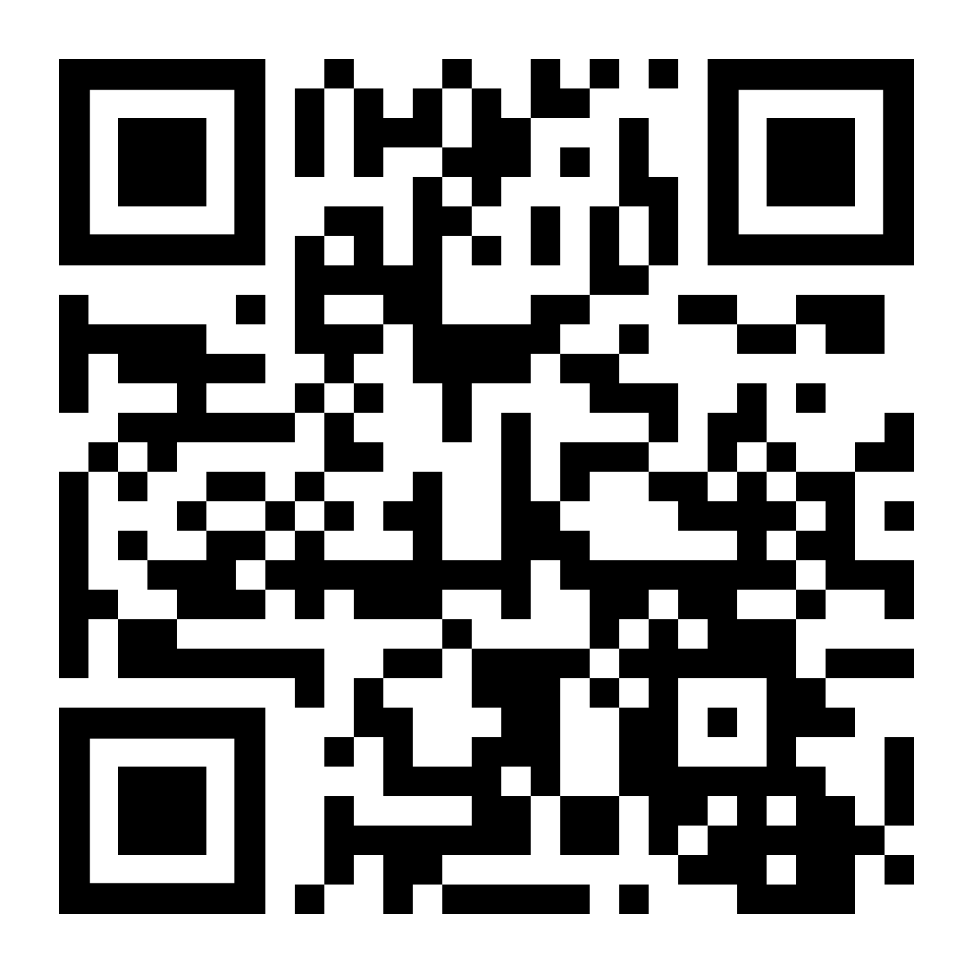
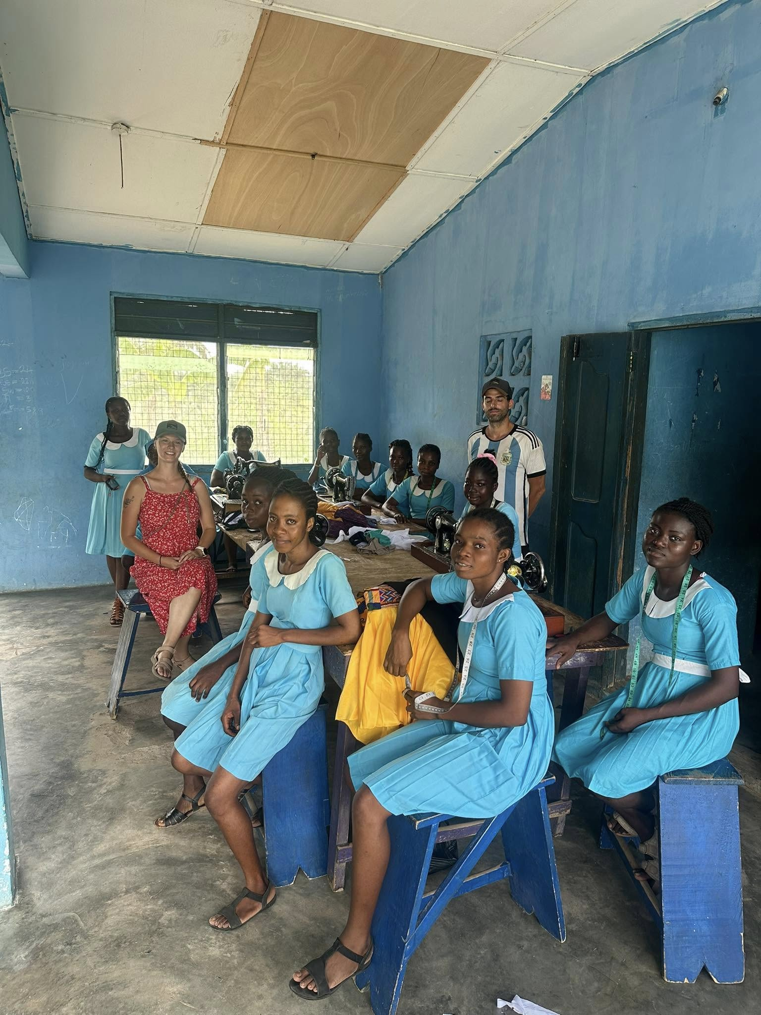
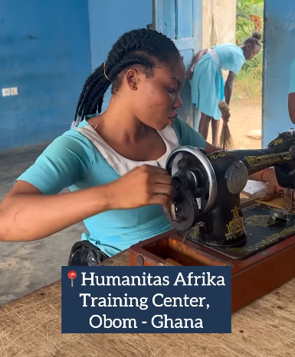
KOMUNITA
Podpora žen a komunitní centrum
Rozvoj místních komunit podporujeme prostřednictvím projektů, jejichž cílem je zlepšit sociální a ekonomické postavení místních žen. Komunitní centrum v Obomu je zázemím pro odbornou přípravu a setkávání.
QR kód vede na náš projekt na Darujme.cz
Spolupráce s ženskými skupinami
Vzdělávání a odborná příprava
Krejčovská dílna Humanitas Afrika
[DOPLNIT FOTOGRAFII]
Projekt nového komunitního centra
Vertikální záběr:
komunitní centrum v Obomu.
Podpořte nás na Darujme.cz
https://www.darujme.cz/projekt/1209952
Humanitas Afrika, o.p.s.
19
Notes:
Texty o podpoře žen pocházejí z webu organizace, nikoli ze zdrojové výroční zprávy – ověřit aktuálnost pro rok 2025.

Slide 19
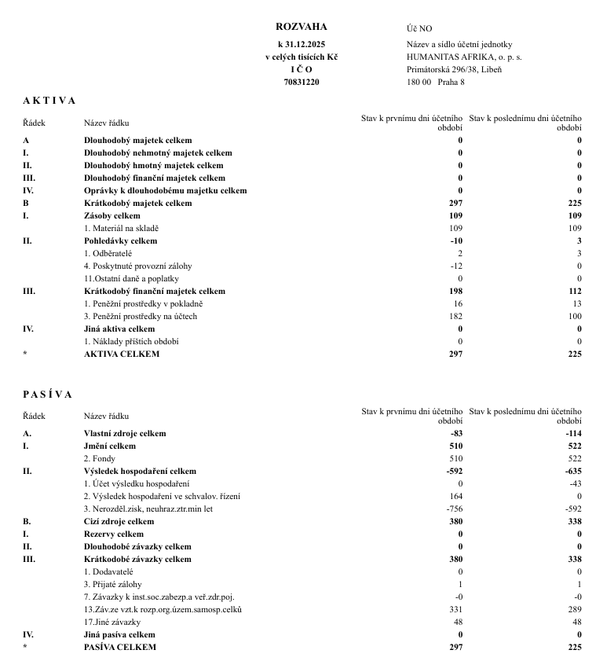
FINANČNÍ ČÁST
Humanitas Afrika, o.p.s.
22
Notes:
Zdrojová zpráva uvádí, že finanční zpráva je vydávána jako samostatný dokument. Kategorie i počet řádků upravte podle skutečného účetnictví. Žádná zde uvedená hodnota není skutečným údajem.

Slide 20
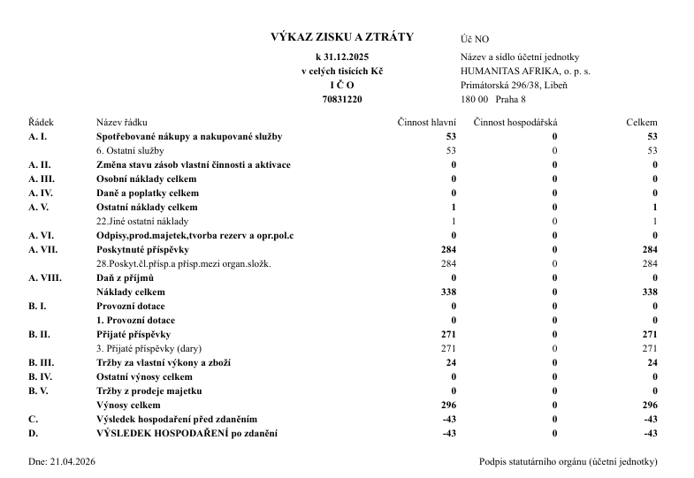
FINANČNÍ ČÁST
Humanitas Afrika, o.p.s.
23
Notes:
Zdrojová zpráva uvádí, že finanční zpráva je vydávána jako samostatný dokument. Kategorie i počet řádků upravte podle skutečného účetnictví. Žádná zde uvedená hodnota není skutečným údajem.

Slide 21
VÝHLED
Priority pro rok 2026
Pokračování kampaně
Vzdělávání dětí
Sběr a odesílání dalších šicích strojů pro dílnu v Obomu. Vítáme další podporu.
Pokračování podpory vzdělávání a odborné přípravy v Ghaně a Keni.
Kulturní a komunitní akce
První společensky odpovědná cesta do Ghany
Rozvoj spoluprací navázaných v roce 2025, mimo jiné festival Vinobrani v Praze.
Společensky odpovědná skupinová cesta do Ghany pro patrony a příznivce Humanitas Afrika.
Humanitas Afrika, o.p.s.
26
Notes:
Zvažte přidání jednoduché časové osy 2026, pokud budou známy termíny akcí.

Slide 22
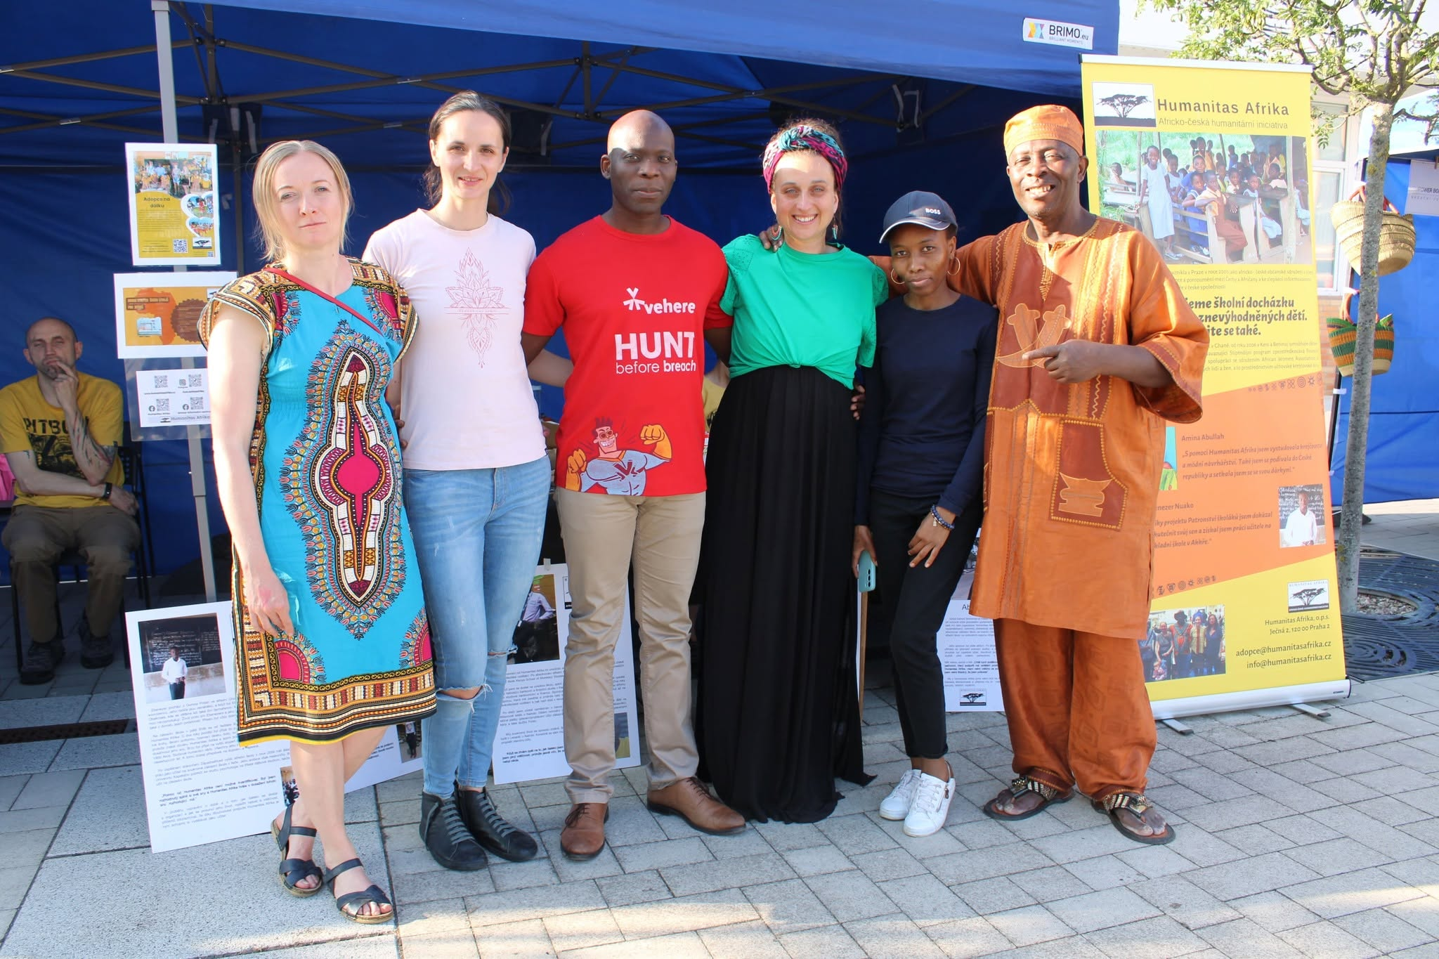
PODĚKOVÁNÍ
Děkujeme
Pozitivní a vlivná práce Humanitas Afrika v uplynulých 25 letech byla podpořena odhodláním a nasazením našich členů, dobrovolníků, patronů, přátel a příznivců, které všechny spojuje duch Ubuntu. Hluboce si vážíme jejich obrovského přínosu a věříme, že budou stát po boku Humanitas Afrika i poté, co překročíme hranici 25 let existence.
Ať jste všichni zdraví, šťastní a prosperující v duchu Ubuntu.
Tým Humanitas Afrika · Česká republika, 2026
Humanitas Afrika, o.p.s.
27
Notes:
Anglická zdrojová verze obsahuje navíc větu „A Joyous Festive Season“, česká nikoli. Rozhodněte, zda ji do české verze doplnit.

Slide 23

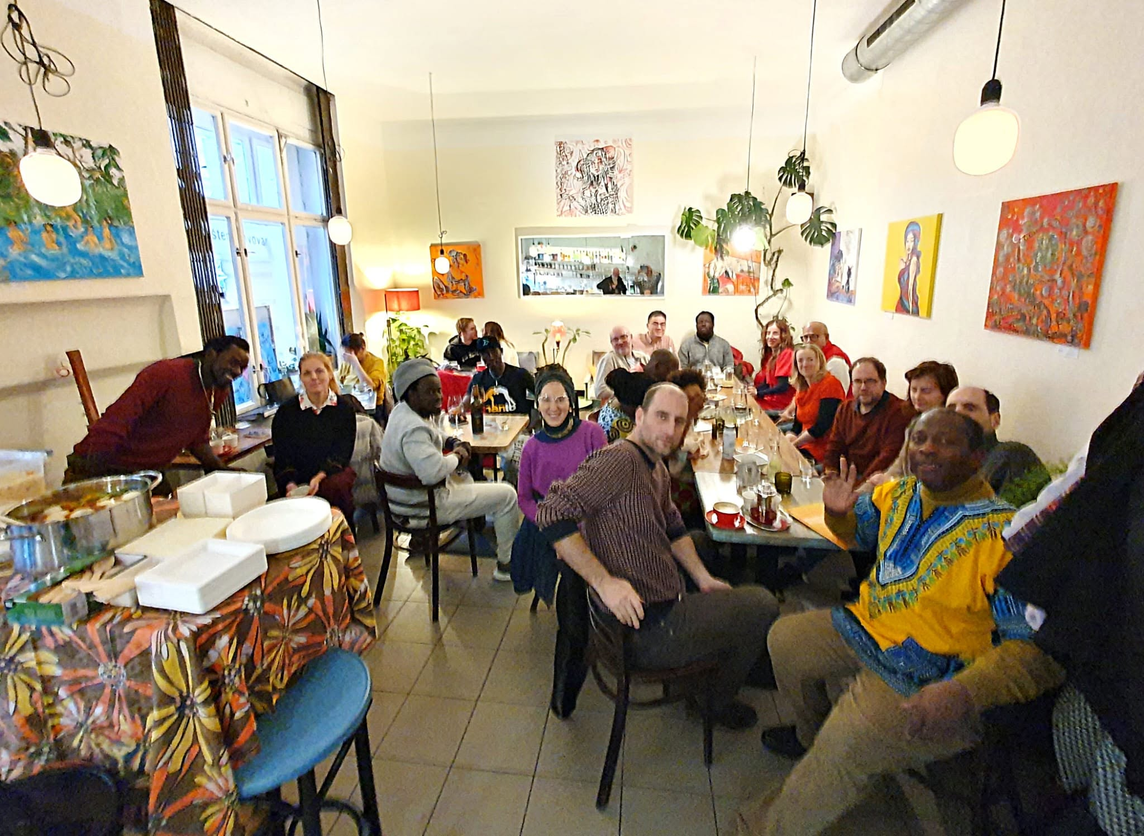

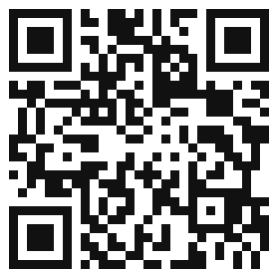
Spojme se
[DOPLNIT ZÁVĚREČNOU FOTOGRAFII]
Humanitas Afrika, o.p.s.
Primátorská 296/38, Libeň
180 00 Praha 8
info@humanitasafrika.cz
adopce@humanitasafrika.cz
+420 603 800 642
www.humanitasafrika.cz
Facebook · YouTube
Silný závěrečný záběr: lidé, spolupráce, komunita.
Horizontální formát, min. 2000 px.
Zapojte se · Darujte · Staňte se patronem
Propojení lidé. Sdílené příběhy. Společná budoucnost.
Web organizace
Podpořte nás
Notes:
Před exportem ověřte funkčnost obou QR kódů a aktuálnost kontaktních údajů. Odkaz na darování: humanitasafrika.cz/cs/darujte

